Slide 1


TRƯỜNG TIỂU HỌC ĐOÀN LẬP
TỔ KHỐI 1, 2, 3
CHUYÊN ĐỀ CẤP TỔ
DẠY HỌC SÁNG TẠO TRÊN NỀN TẢNG SỐ, TÍCH HỢP LIÊN MÔN, HỌC THÔNG QUA CHƠI, VẬN DỤNG TRÍ TUỆ AI MÔN TOÁN 1
Bài 7: Hình vuông, hình tròn, hình tam giác, hình chữ nhật ( Tiết 1)
Người thực hiện: Vũ Thị An Thùy
Lớp: 1B

Slide 2


Slide 3

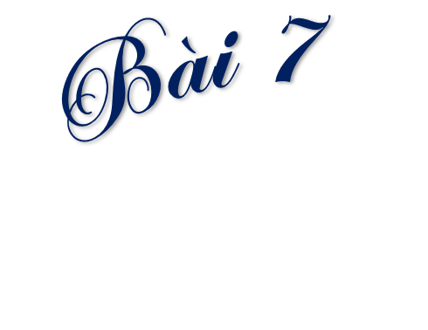


Slide 4

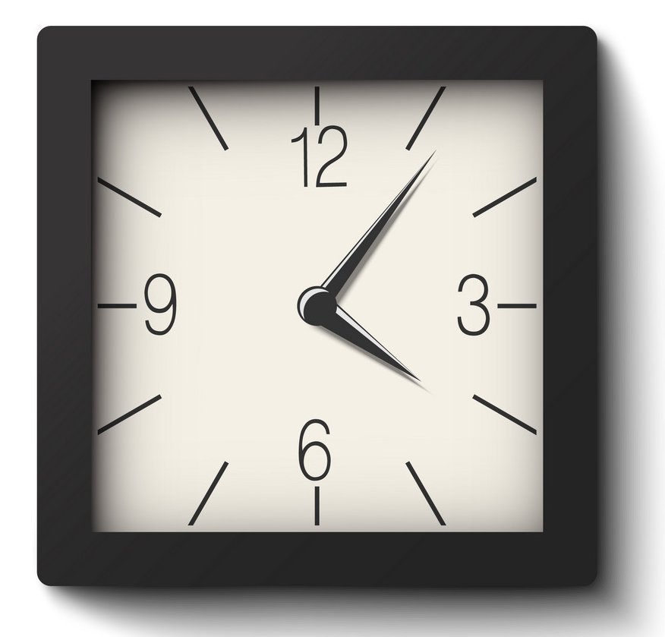
Hình vuông
Đồng hồ
?

Slide 5
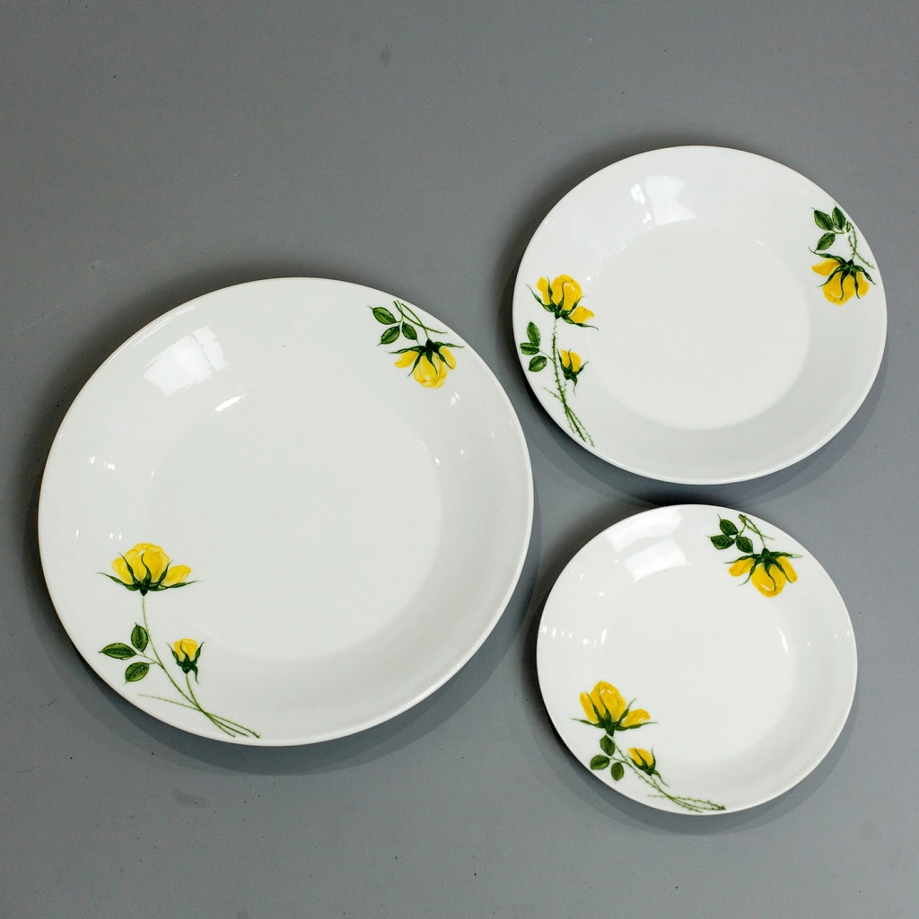
Hình tròn
Cái đĩa
?
Notes:
GV chủ động nêu câu hỏi khai thác kiến thức. GV chú ý, chỉ giúp HS nhận dạng HT bằng trực quan, không cần thiết khai thác đặc điểm của HT

Slide 6

Biển báo
giao thông
Hình tam giác
?

Slide 7
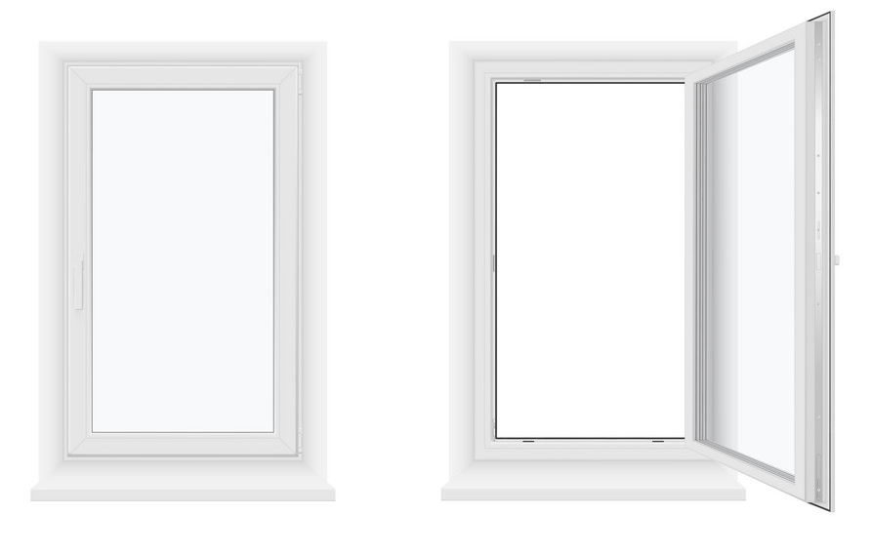
Hình chữ nhật

Slide 8
Hình vuông
Hình tròn
Hình tam giác
Hình chữ nhật

Slide 9
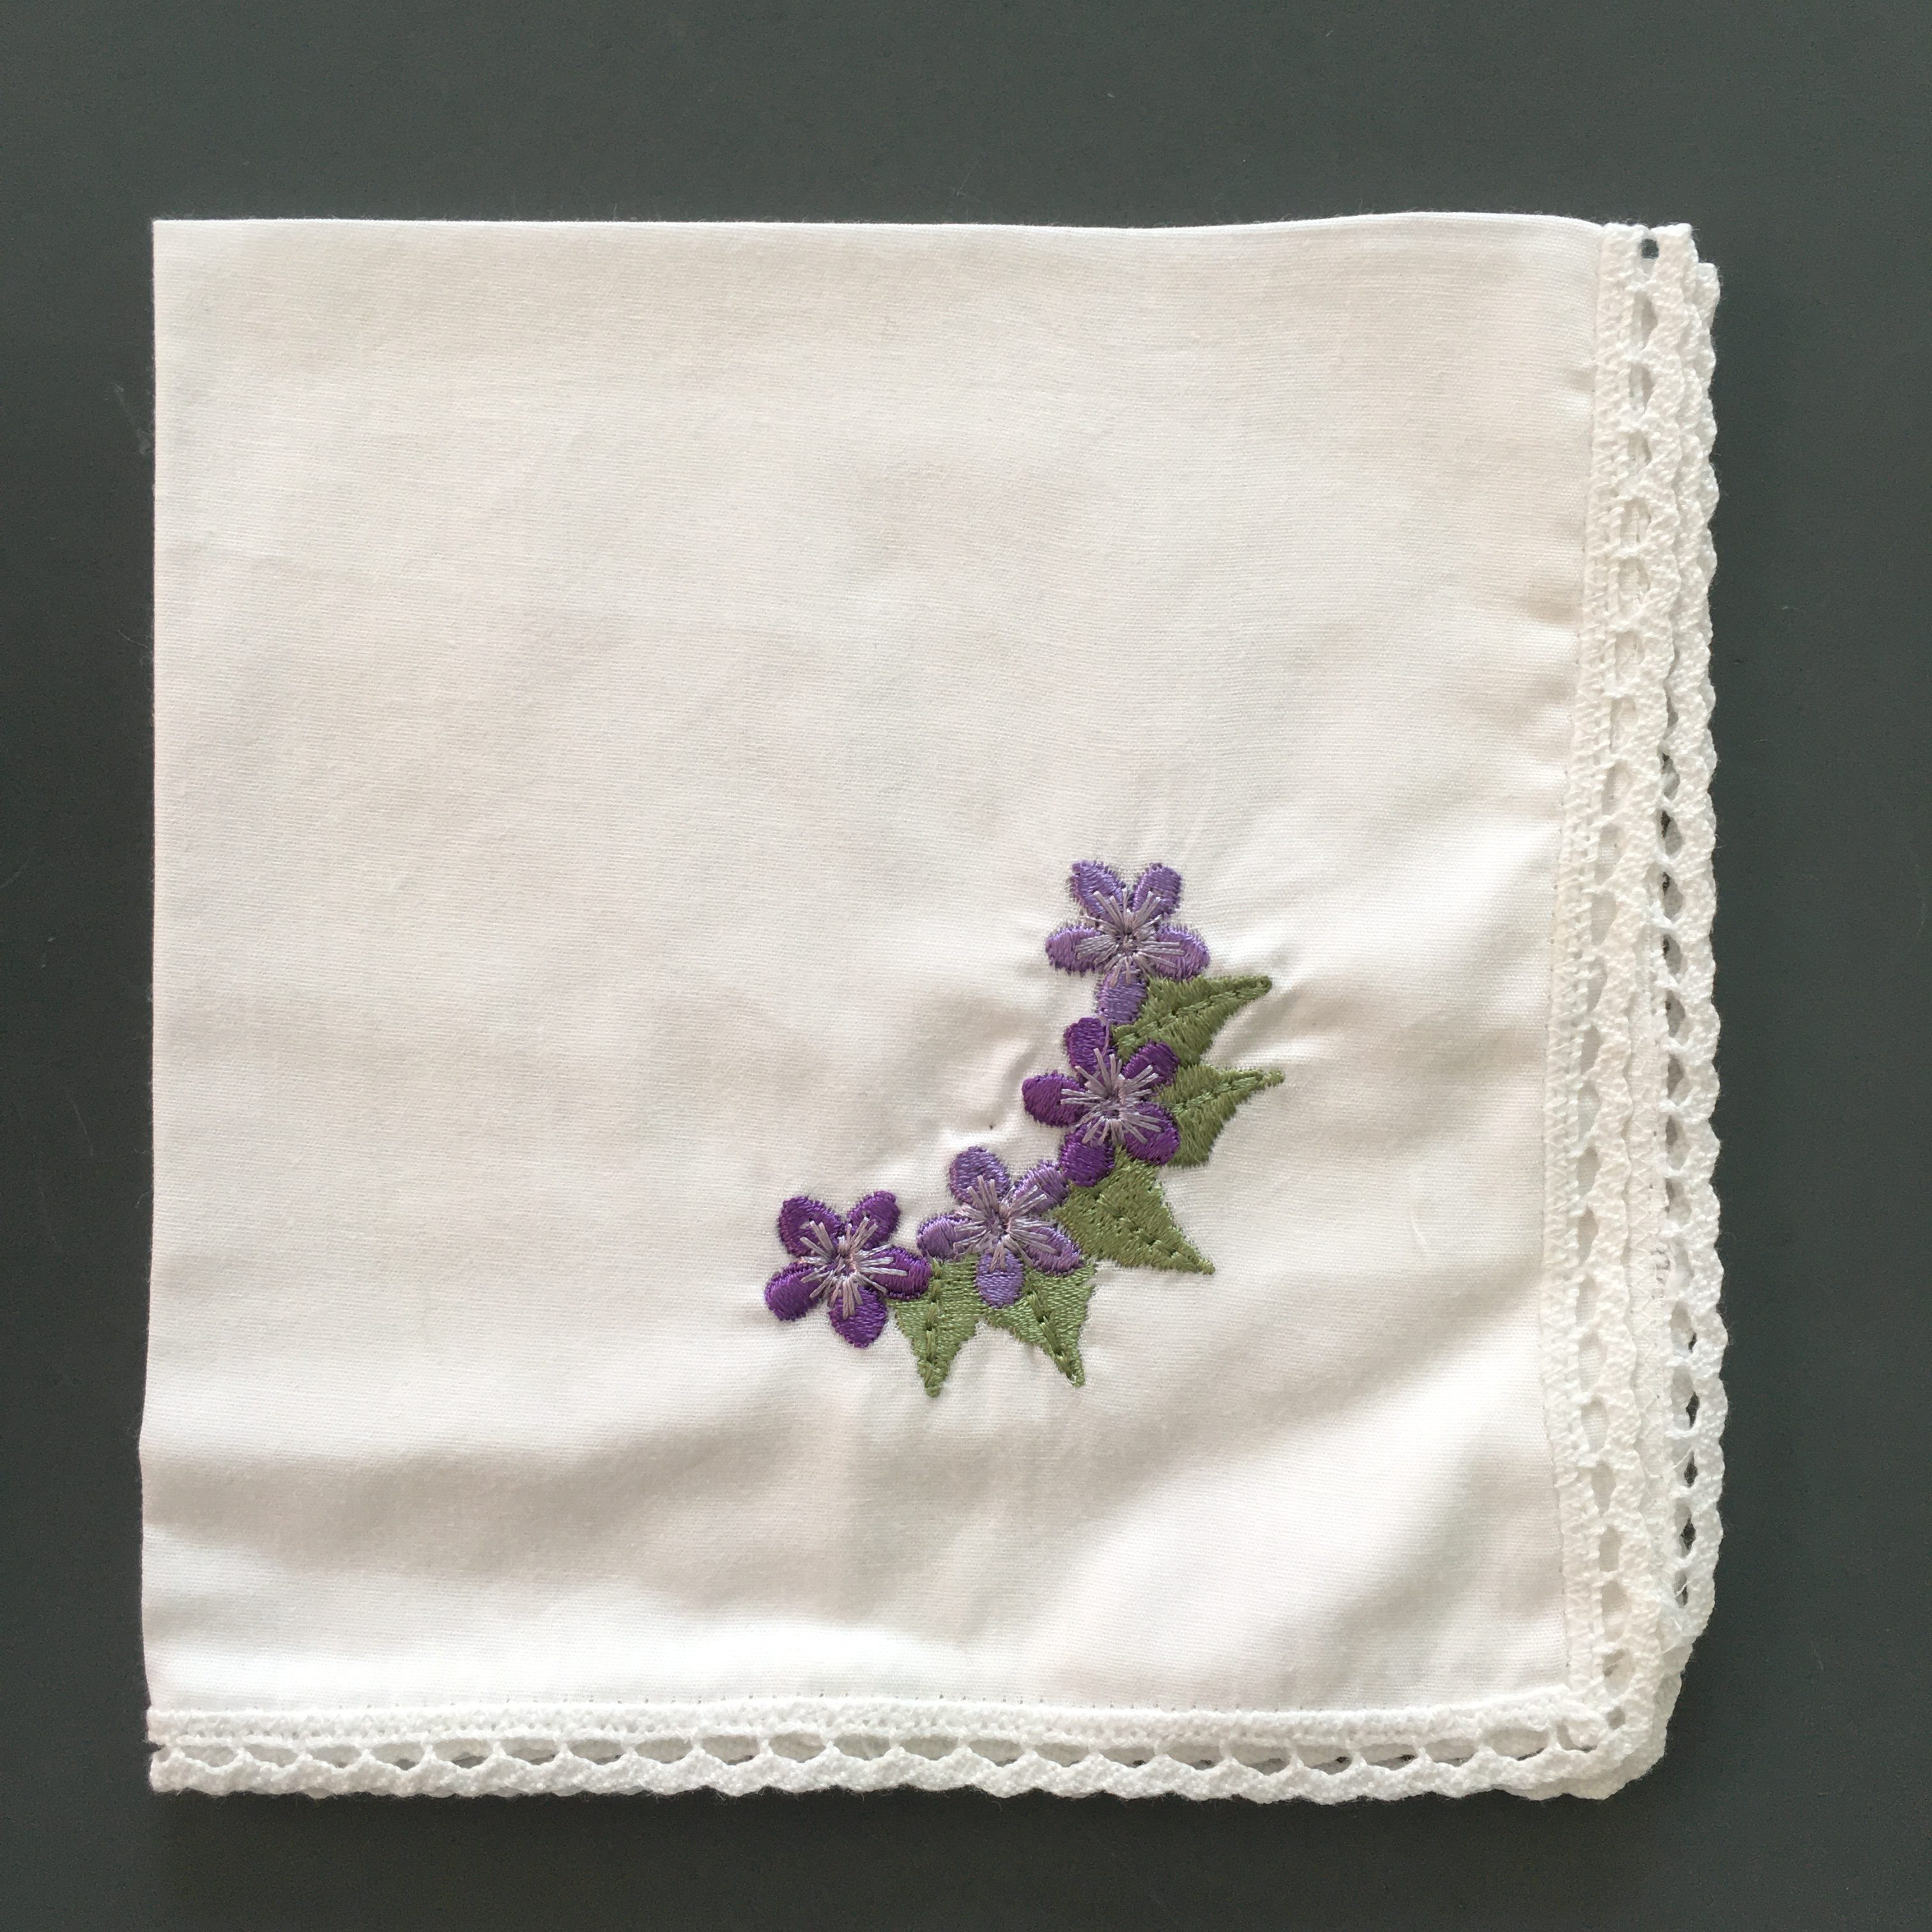
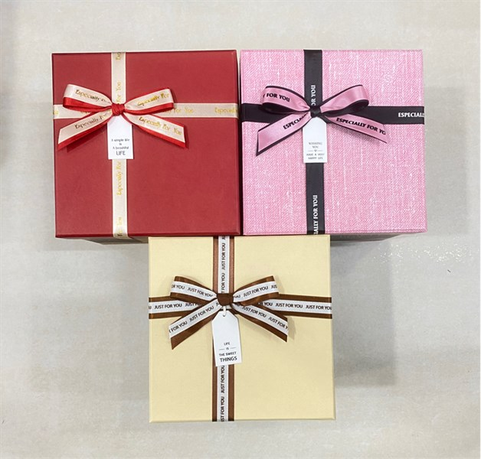
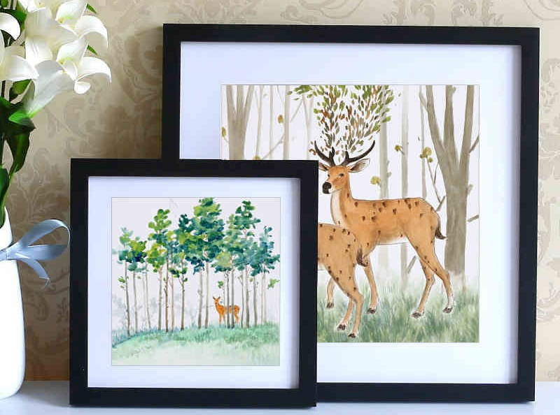
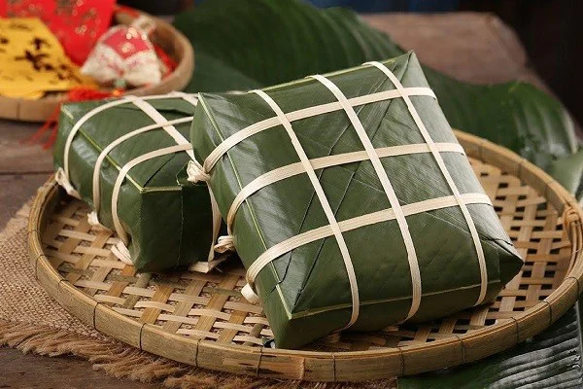
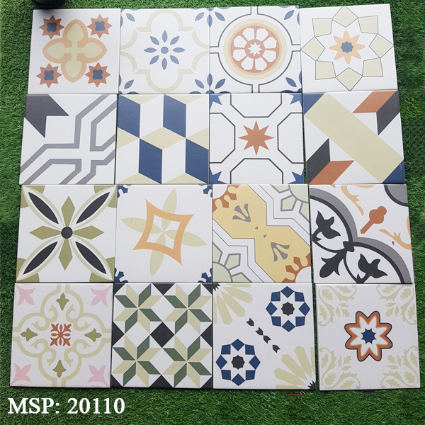
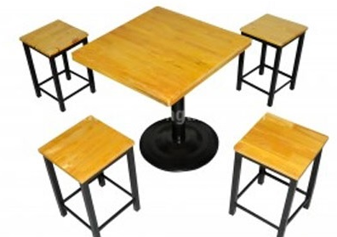
Ví dụ:
Khăn tay
Hộp quà
Khung tranh
Bánh chưng
Viên gạch
Mặt bàn ghế

Slide 10
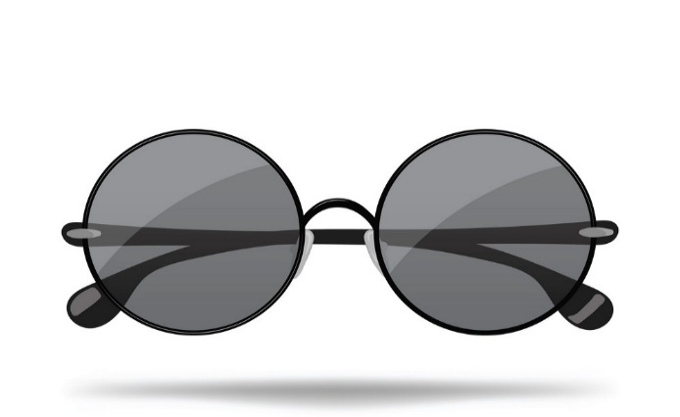
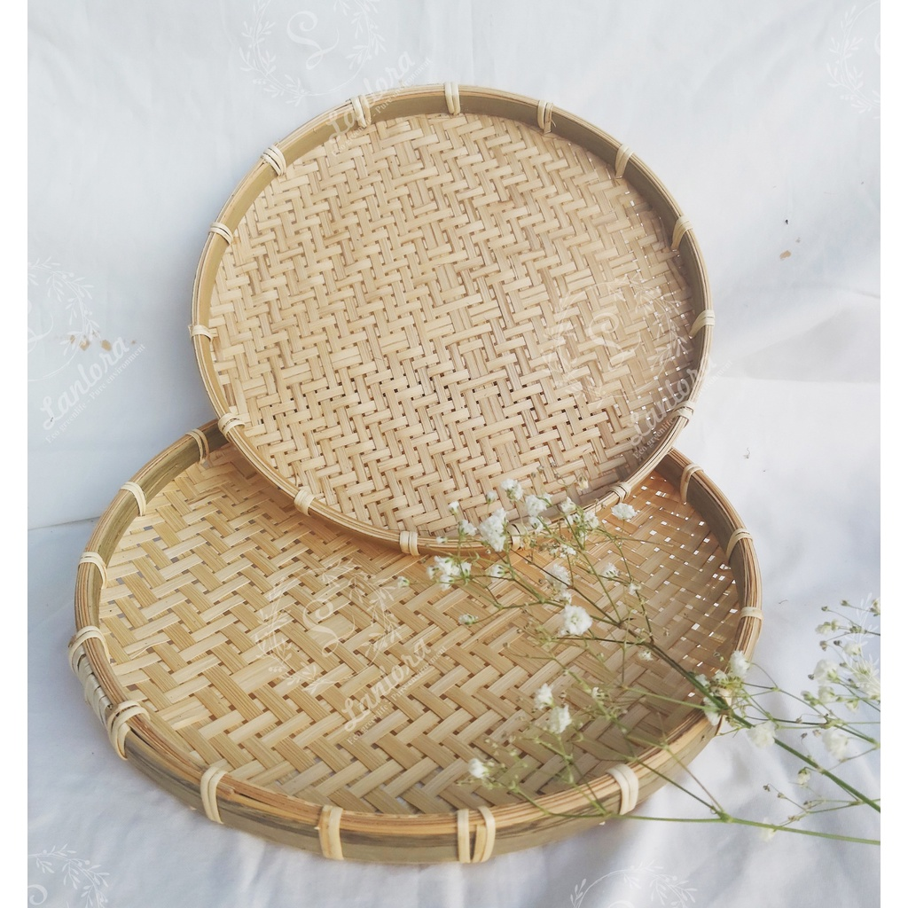
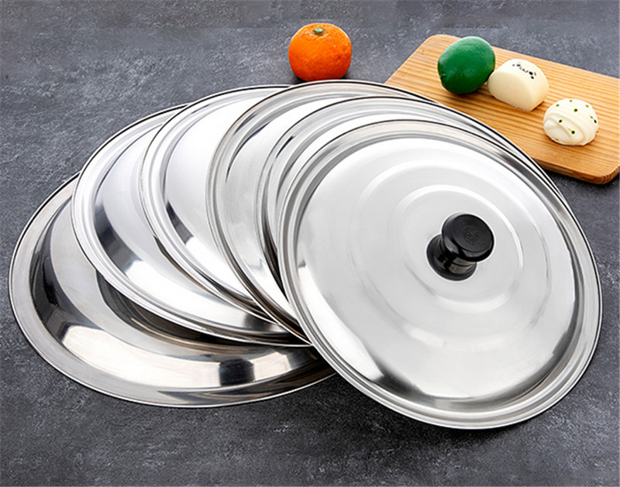
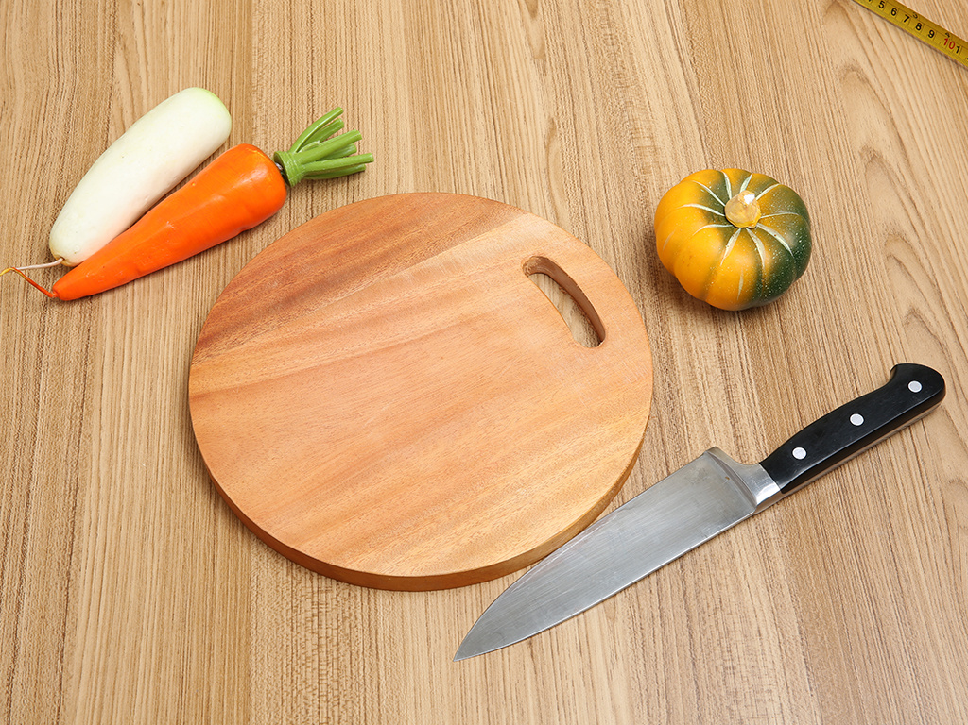
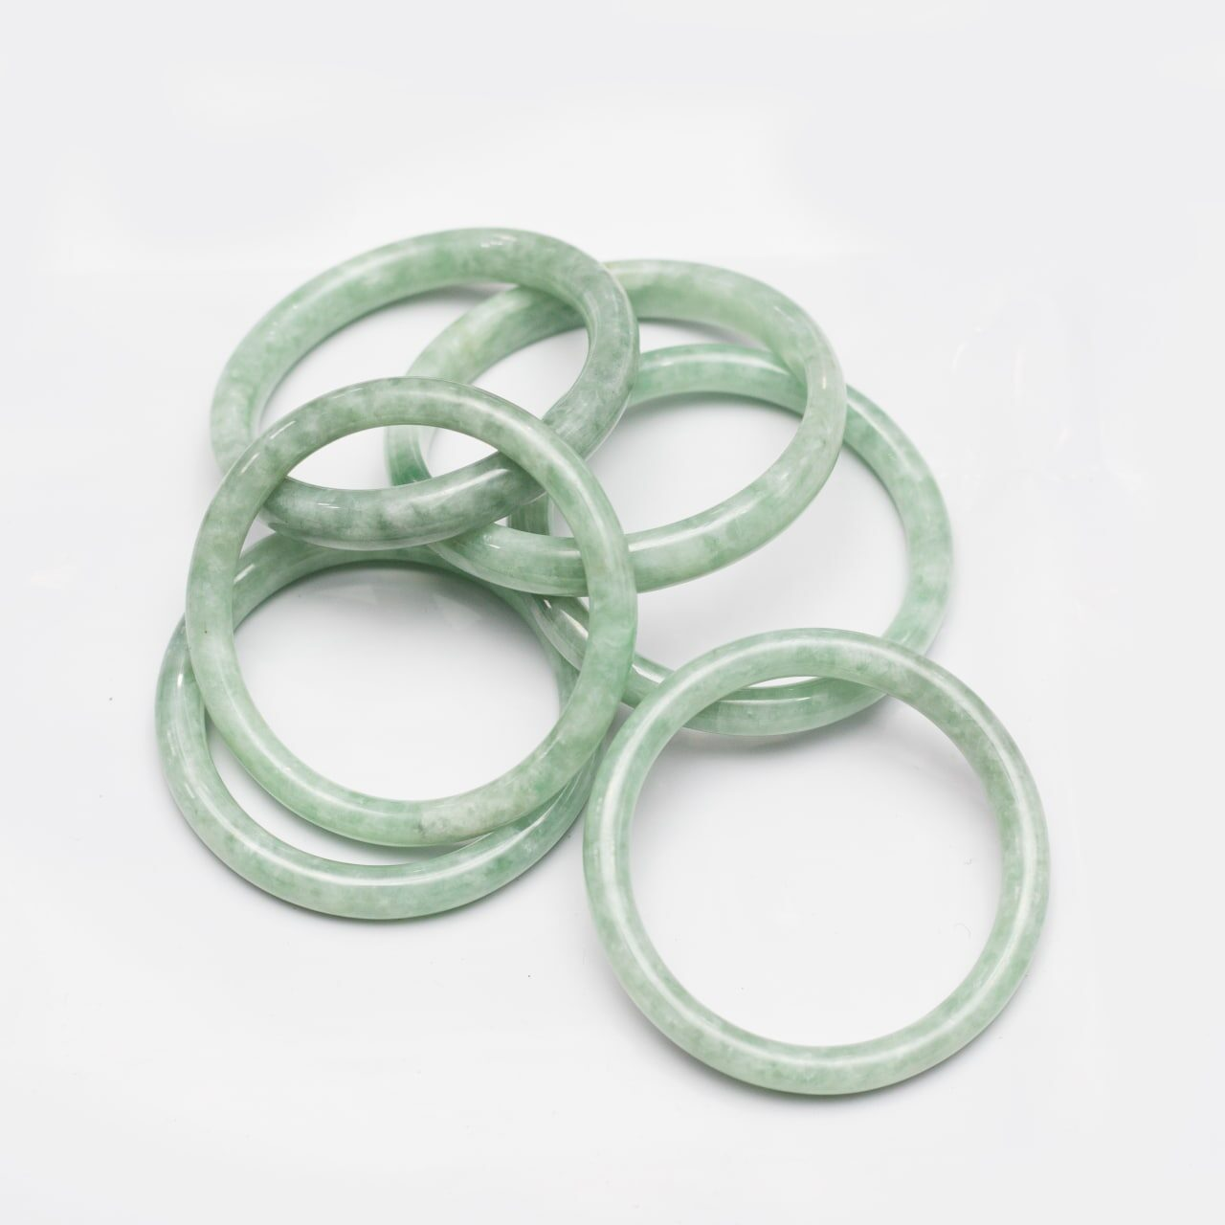
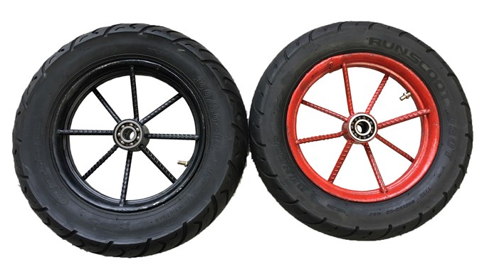
Ví dụ:
Mắt kính
Mẹt
Nắp nồi
Thớt
Vòng tay
Bánh xe

Slide 11
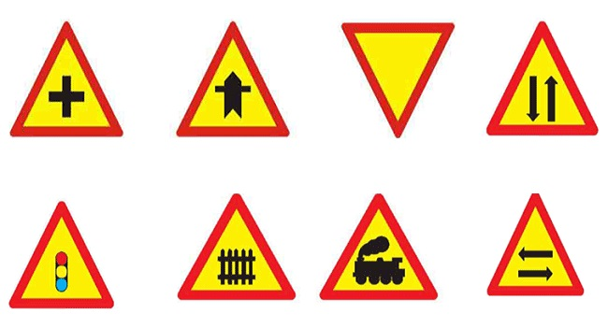
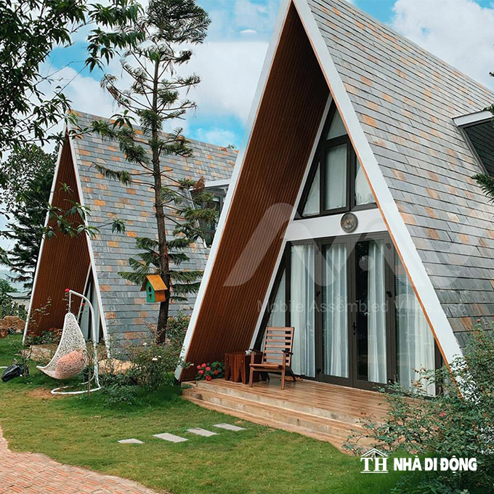
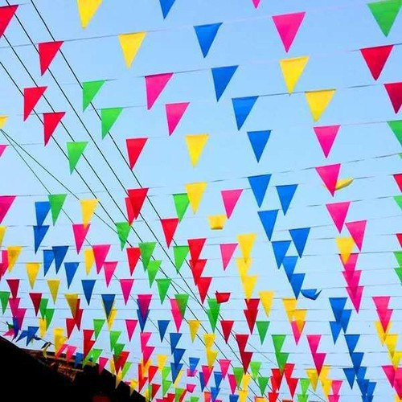
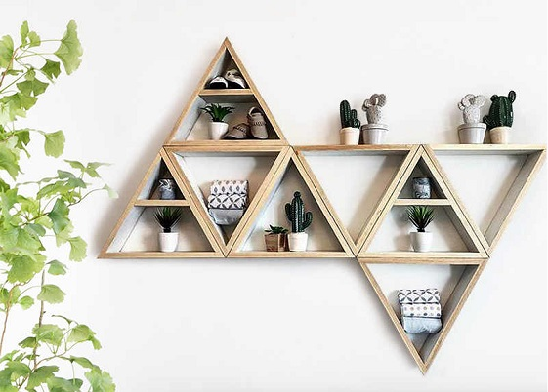
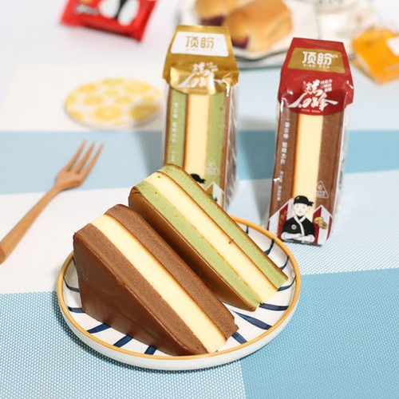
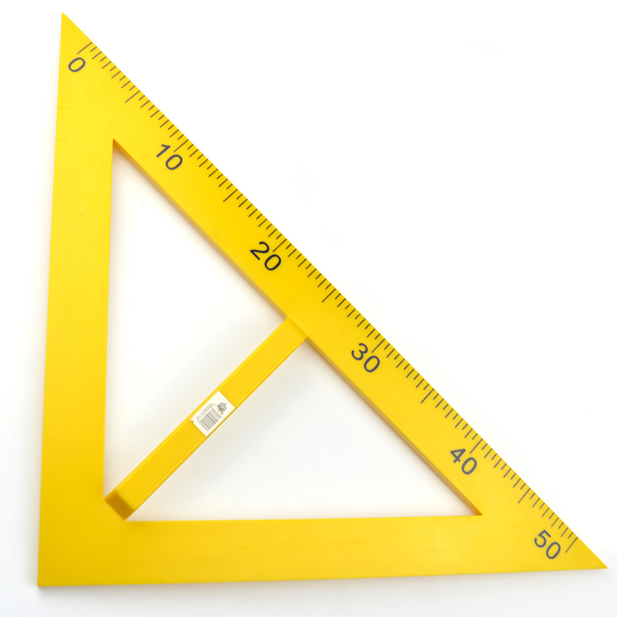
Ví dụ:
Biển báo giao thông
Nhà
Cờ
Thước ê ke
Kệ trang trí
Bánh bông lan

Slide 12
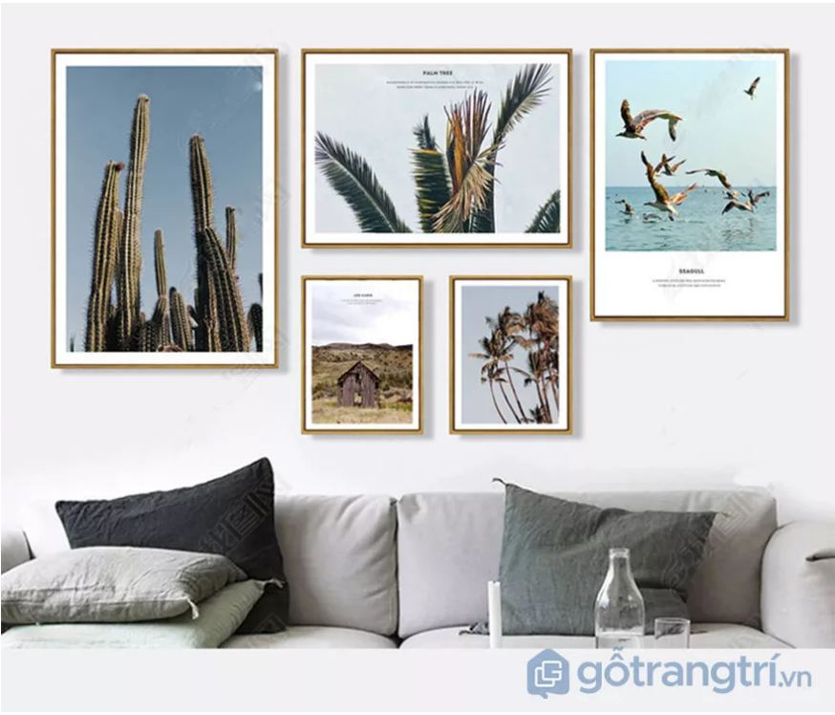
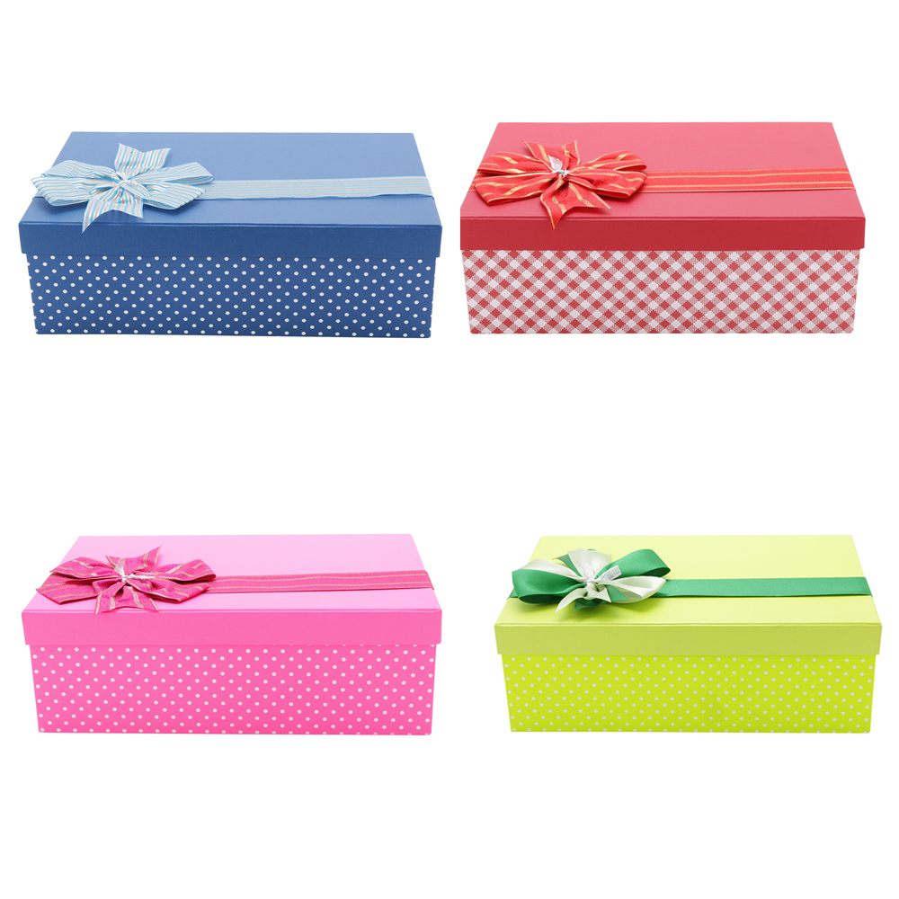
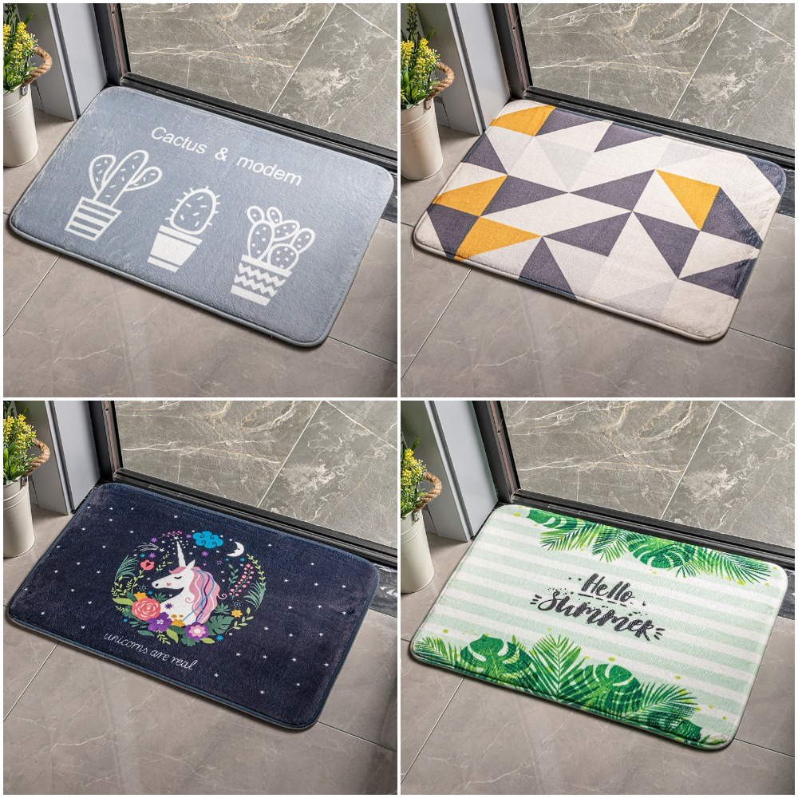
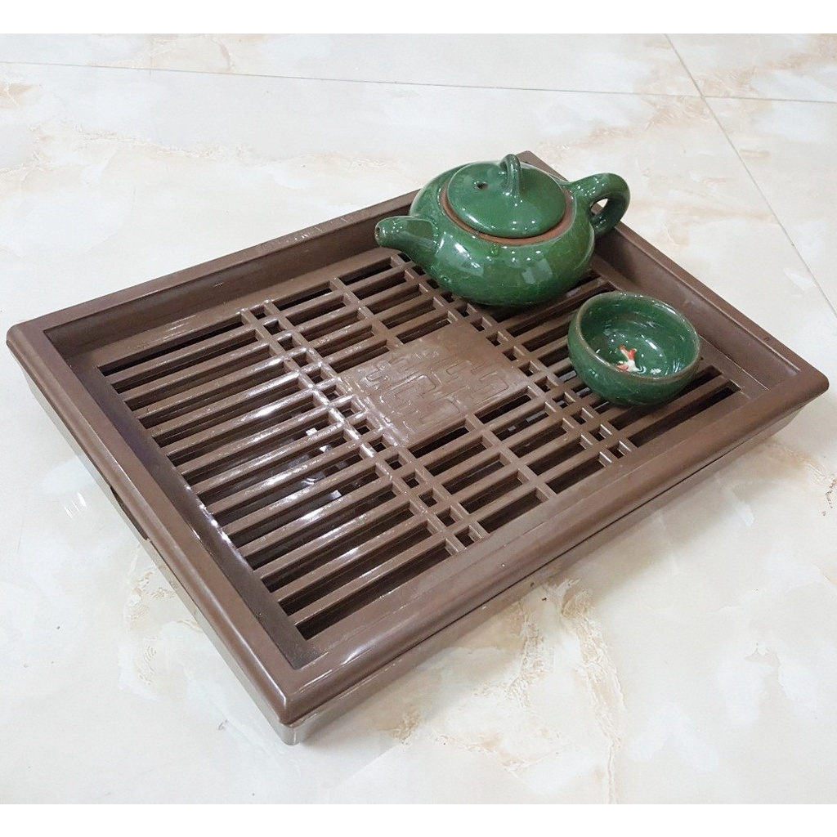
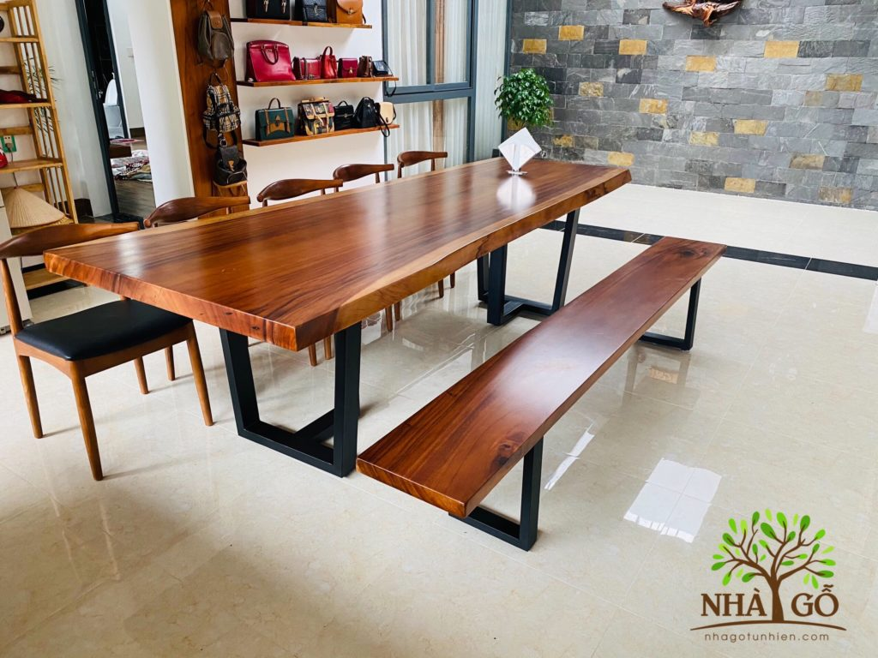
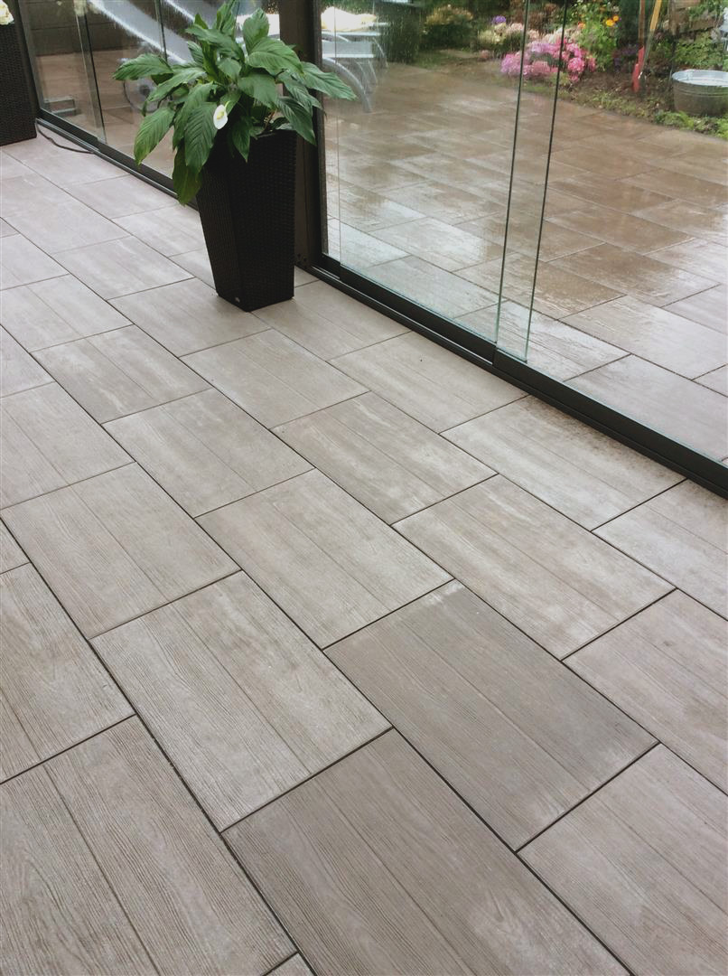
Ví dụ:
Hộp quà
Thảm
Tranh
Khay
Mặt bàn ghế
Gạch nền

Slide 13


Slide 14

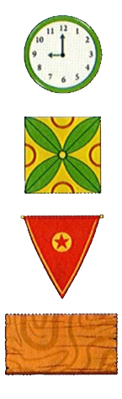
1
Mỗi đồ vật có dạng hình gì?
Hình vuông
Hình tròn
Hình chữ nhật
Hình tam giác

Slide 15
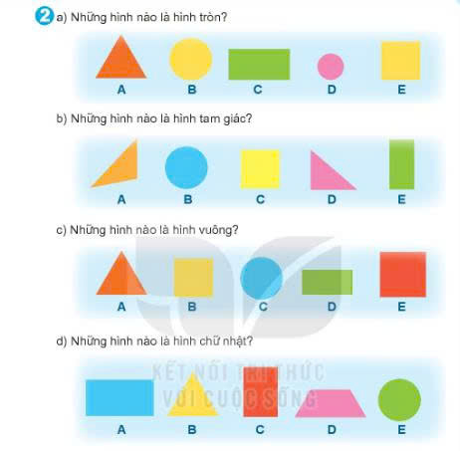

Slide 16
2
a) Những hình nào là hình tròn?
A
B
C
D
E
b) Những hình nào là tam giác?
A
B
C
D
E

Slide 17
c) Những hình nào là hình vuông?
A
B
C
D
E
d) Những hình nào là chữ nhật?
A
B
C
D
E

Slide 18
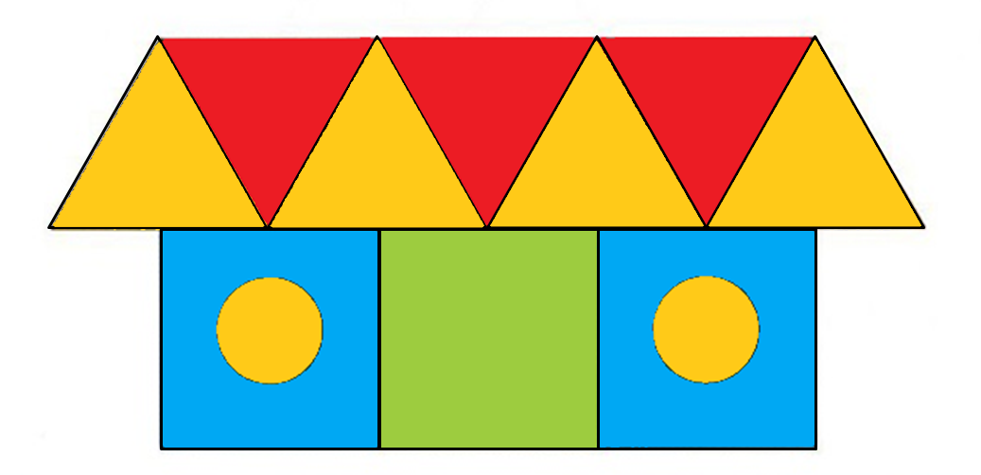
3
Trong hình sau có bao nhiêu hình vuông
?
?
?
Notes:
Sách tham khảo

Slide 19





3
Trong hình sau có bao nhiêu hình vuông
A. 4
B. 3
C. 2
D. 5

Slide 20
3
Trong hình sau có bao nhiêu hình tam giác
A. 5
B. 6
C. 7
D. 8

Slide 21
3
Trong hình sau có bao nhiêu hình tròn
A. 3
B. 2
C. 4
D. 6

Slide 22





Slide 23
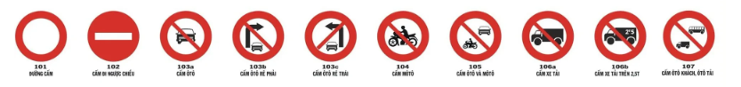
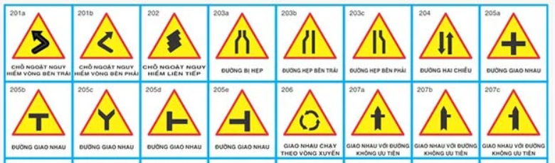
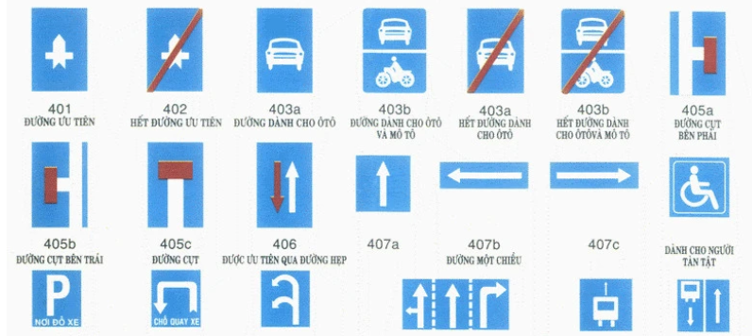

Slide 24







Slide 25
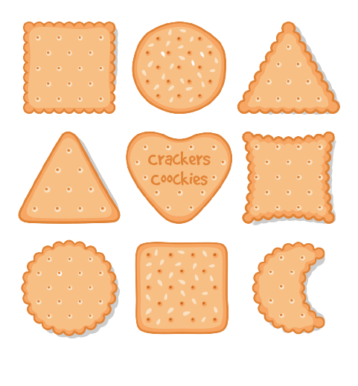
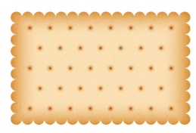

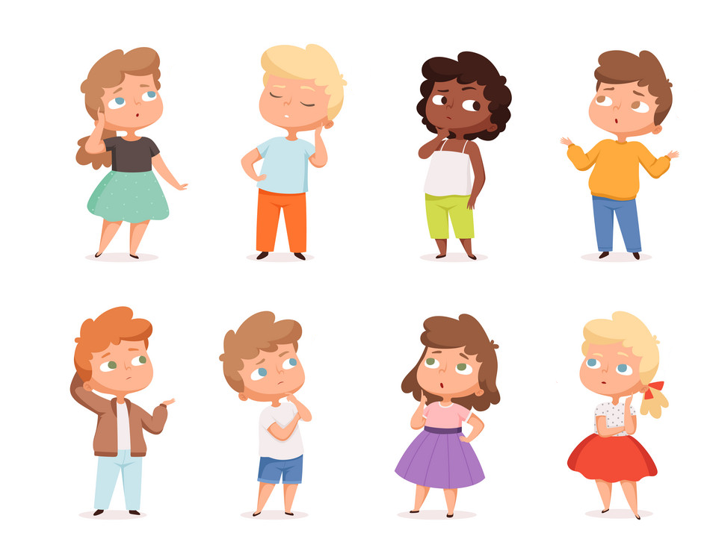
A
B
C
D
Mình ước một chiếc bánh quy hình vuông.
Mình ước một chiếc bánh quy hình tam giác.
Mình ước một chiếc bánh quy hình tròn.
Mình ước một chiếc bánh quy hình chữ nhật.
1
2
3
4

Slide 26





